Slide 1
Frage- und Sachkompetenz im Kontext von Differenzierung und Individualisierung
Bad Wildbad 13.01.2015

Slide 2
Theorie

Slide 3
Fragekompetenz
Die Frage setzt den Prozess des historischen Denkens in Gang. Sie ermöglicht den Zugang zur Auseinander-setzung mit Vergangenheit / Geschichte und führt zur (Neu)Orientierung durch historische Erkenntnis. Sie ist der Beginn einer Problemlösung und initiiert die Weiterentwicklung des Geschichtsbewusstseins.
Schreiber, Waltraud/Körber, Andreas/Schöner, Alexander (Hgg.): Kompetenzen historischen Denkens. Ein Strukturmodell als Beitrag zur Kompetenzorientierung in der Geschichtsdidaktik. Neuried 2007. S. 155-171.
Notes:
Die Frage steht am Anfang
Wenn SuS Fragen stellen oder sich auf Fragen einlassen können, sind sie schon mitten in der Geschichte
Wie können wir diese Fähigkeiten schulen?
Theorie:
Es gibt unterschiedliche Motivationen, eine Frage an die Geschichte zu stellen
Alle Bereiche betreffen auch Sechstklässler:
Geschichtsinteresse: Steinzeit, Ägypten, Mittelalter – eine fremde und spannende Zeit
Nachdenken über sich selbst: Familiengeschichte (Fotos, mein Opa/meine Oma…., Zeitstrahl zur Familie), Freiburg war zerbombt
Begegnung mit dem Fremden: Straßenschild auf der grünen Wiese: „Gurs 1027 km“, Einstiege in die Geschichtsstunde konfrontieren mit dem Fremden
Orientierungsbedürfnis in der Gegenwart: Herrschaft heute im Vergleich zu Ägypten etc., Mädchen heute, Religion heute
Triftigkeitsprüfungen: Wissen aus Comics, Jugendbüchern, Filmen überprüfen
Fragen beinhalten den Wunsch nach Lösung
führen damit zu Auseinandersetzung, Orientierung
sind mit anderen historischen Kompetenzen verknüpft, die auch wieder auf die Fragestellungen zurückwirken
Waltraud Schreiber spricht von Überlappungsbereichen der Kompetenzen (s.o.: sachbezogene Fragen, orientierende Fragen, methodenbezogene Fragen: wie überprüfe ich den Inhalt eines Films?)
→ Um diese Überlappungsbereiche wird es in meinem Vortrag immer wieder gehen, da der Erwerb von einer Kompetenz in einem Bereich sich auf andere auswirkt

Slide 4
Weitere Informationen zur Fragekompetenz:
http://lehrerfortbildung-bw.de/faecher/geschichte/gym/fb2/plan/
oder
http://lehrerfortbildung-bw.de/faecher/geschichte/gym/fb5/training/plan/
Notes:
Zur Theorie der Fragekompetenz:
„Was ist Fragekompetenz?“: Zusammenstellung aus ZPG II, auf diesem Serverplatz noch einmal aufgeführt
-klick-
Weitere Informationen zur Fragekompetenz
http://lehrerfortbildung-bw.de/faecher/geschichte/gym/fb2/index.htm
http://lehrerfortbildung-bw.de/faecher/geschichte/gym/fb5/index.htm

Slide 5
Sachkompetenz
Begriffe ermöglichen „uns die Organisation unserer Erfahrungen und die Anwendung vorhandenen Wissens auf neue Situationen“. Wir ordnen Informationen stets hierarchisch, d.h. dass wir Einzelphänomene nicht additiv lernen, sondern sofort bereits vorhandenes Wissen auf diesen Einzelfall anwenden und die Information in Strukturen verorten. So können wir bei der Information, dass „Larry“ ein Hund sei, sofort und ohne den Hund tatsächlich gesehen zu haben, erschließen, „dass er ein Fell hat, vier Beine hat, bellen kann, wahrscheinlich in einer Familie lebt usw.“ Oder wir können bei der Information, dass 1848/49 eine Revolution war, erschließen, dass politische und gesellschaftliche Strukturen umgestaltet werden sollten, verschiedene Trägergruppen an dem Prozess beteiligt waren, vermutlich Gewalt angewendet wurde, usw. Das funktioniert aber nur, wenn wir die Wörter Hund und Revolution als Begriffe mit diesen Merkmalen kennen.
Vgl. Sodian, Beate: Entwicklung begrifflichen Wissens. In: Oerter, Rolf / Montada, Leo (Hgg.): Entwicklungspsychologie. Weinheim, Basel, Berlin ⁵2002. S. 443-468. S. 443.
Notes:
Wenn Sie die ZPG-Fortbildung zum neuen Abiturformat besucht haben, erinnern Sie sich vielleicht noch an den Hund Larry → Zitat Folie

Slide 6
Sachkompetenz
Sachkompetenz meint also nicht die „Beherrschung deklarativen Daten- und Faktenwissens über Vergangenes“.
Unter Sachkompetenz wird die „Fähigkeit, Fertigkeit und Bereitschaft [verstanden], die Domäne des Historischen mit dafür entwickelten bzw. adaptierten Begriffen zu erschließen […] und zu strukturieren“. Auf diesem Wege lassen sich Einzelphänomene verorten, Gemeinsamkeiten und Unterschiede erkennen oder Entwicklungslinien verfolgen. Außerdem ist Sachkompetenz, d.h. Begriffswissen und Wissen über Strukturen, notwendig, um innerhalb der Domäne des Historischen kommunizieren zu können.
Weitere Informationen zur Sachkompetenz:
http://lehrerfortbildung-bw.de/faecher/geschichte/gym/fb4/3_darstellen/ (Aufgabentypus: Darstellen)
oder
http://lehrerfortbildung-bw.de/faecher/geschichte/gym/fb5/training/sach/
Schreiber, Waltraud/Körber, Andreas/Schöner, Alexander (Hgg.): Kompetenzen historischen Denkens. Ein Strukturmodell als Beitrag zur Kompetenzorientierung in der Geschichtsdidaktik. Neuried 2007. S. 265-314. S 265.
Notes:
Sachkompetenz meint also Begriffs- und Strukturierungskompetenz, wie es auch das Kompetenzmodell historischen Denkens der FUER-Gruppe (Förderung und Entwicklung von reflektiertem Geschichtsbewusstsein) um Prof. Waltraud Schreiber, Katholische Universität Eichstätt, ausweist.
Weitere Ausführungen zur Sachkompetenz:
http://lehrerfortbildung-bw.de/faecher/geschichte/gym/fb4/3_darstellen/ (Aufgabentypus: Darstellen)
http://lehrerfortbildung- bw.de/faecher/geschichte/gym/fb5/training/sach (Aufgabentypus: Darstellen)

Slide 7
Differenzierung und Individualisierung
Der Unterricht berücksichtigt individuell verschiedene Lernvoraussetzungen und Lerndispositionen, z. B.
Interesse / Motivation
Leistungsvermögen / -niveau
Grad der Selbständigkeit,
und passt Lernarrangements / Aufgaben daran an, z.B. durch differenzierte Gestaltung von
Lerninhalten
Lernwegen
Arbeitsmenge
Lerntempo
Lernhilfen
Sozialformen
Lernorten
Notes:
Differenzierung und Individualisierung haben wir ebenfalls schon mehrmals diskutiert
In Kürze noch einmal die Grundlagen individualisierten Lernens:
Lernen ist ein je individueller Konstruktionsprozess von Wissen, der auf je individuellen Wegen verläuft
Individualisierter Unterricht berücksichtigt die individuellen Voraussetzungen und Bedingungen erfolgreichen Lernens, also (→ Folie)
und passt Aufgaben an (→ Folie)

Slide 8
Differenzierung und Individualisierung
Unterrichtsarrangements / Aufgaben müssen das Gebot der Passung erfüllen.
Selbständigkeit des Lerners ist das Ziel, muss aber nicht zwingend immer die passende Lernform sein.
Aufgaben können, müssen aber nicht zwingend differenzierte Niveaus, Lernwege etc. ausweisen, sondern
können so formuliert sein, dass jeder Lerner sie nach seinen Bedürfnissen und seinem Lernstand bearbeiten kann.
Lehrer müssen auf unterschiedliche Er- und Verarbeitungsmodi vorbereitet sein.
Lehrer müssen den Lernstand der SuS kennen und Unterrichtsarrangement und Aufgaben darauf abstimmen.
Aufgaben müssen immer den Lernfortschritt unterstützen.
Notes:
Es gibt keine Vorgaben, wie individuell gelingendes Lernen aussieht
(1) Wichtig: Passung von Lernangebot und Lerner
(2) Ein hohes Maß an selbständigem Umgang mit Materialien und Methoden muss nicht zum Lerner passen
evtl. bewältigt er diese Anforderung nicht
oder er will sie nicht - warum soll ich mir nicht von einem Lehrer etwas erklären lassen? D.h. noch lange nicht, dass ich Wissen passiv konsumiere, es ist lediglich eine andere Lernform
(3 und 4) Aufgaben müssen Differenzierung auch nicht immer vorwegnehmen
Aufgaben können Lernformen zuweisen oder anbieten
Eine einheitliche Aufgabe für alle kann aber auch so gestaltet sein, dass Ergebnisse auf unterschiedlichen Niveaus erzielt werden können.
(5) In beiden Fällen müssen Lehrer auf individuelles Arbeiten reagieren, z.B.
Lerntempo (Zusatzaufgaben oder Einforderung einer größeren Verarbeitungstiefe)
Methodische Schwierigkeiten, Verarbeitungstiefe (Lernhilfen, z.B. auch Kooperation; Instruktion des Lehrers für eine entsprechende Gruppe)
(6) Erfolgreiches Lernen heißt: Neues Wissen in alte Wissensbestände integrieren zu können bzw. alte Wissensbestände umzuarbeiten gemäß der neuen Erkenntnisse
alter Wissensbestand muss bekannt sein
alter Wissensbestand muss aktiviert und mit Neuem vernetzt werden
(7) Hattie: „Es kommt darauf an zu verstehen, dass Differenzierung sich mehr auf die Stufen des Lernens bezieht – vom Novizen über den Geübten bis hin zum Experten – statt lediglich unterschiedliche Aktivitäten für unterschiedliche (Gruppen von) Schülerinnen und Schülern anzubieten“ (Lernen sichtbar machen für Lehrpersonen, S. 110)
SuS sollen auf ihrer erreichten Lernstufe starten und von dort ausgehend Lernfortschritte erzielen (Stufe „1+)

Slide 9
Differenzierung und Individualisierung
Individualisierung:
Passung Lernangebot-individueller Lerner auf der Basis diagnostizierter Lernstände
systematisches Vorgehen
Differenzierung:
gruppenspezifische Passung des Lernangebots auf der Basis diagnostizierter Lernstände
systematisches Vorgehen
Notes:
Es gibt leider auch keine verbindlichen Begriffe, jeder Autor verwendet Begriffe unterschiedlich
Im Vergleich der Begrifflichkeiten lassen sich folgende Definitionen herausarbeiten
Im folgenden werden die Begriffe so verwendet
Im Vordergrund steht die Passung
von großer Wichtigkeit ist die Diagnose, ohne die Passung nicht gewährleistet werden kann
und systematische Vorgehen meint, dass der Lernfortschritt systematisch angestrebt wird und nicht nur „unterschiedliche Aktivitäten“ angeboten werden
Unterschied zwischen Individualisierung und Differenzierung ist lediglich der Unterschied zwischen einzelnem S und Gruppe
Diese Begriffe geben keine Umsetzung / kein Unterrichtsformat vor
tw. wird Differenzierung als adaptiver Unterricht gesehen, in dem v.a. der Lehrer steuert
dem wird die Personalisierung gegenübergestellt: der Schüler steuert sein Lernen; in der Regel wird hier die Arbeit mit Kompetenzrastern und in Lernzeit favorisiert
→ das widerspricht aber dem Prinzip der Passung (siehe Frage der Selbständigkeit)
→ darum wird hier auf eine Definition verzichtet, die einen besonderen Lernweg unabhängig vom Lernenden favorisiert
trotzdem gilt hier auch – vielleicht noch stärker – die Devise Hatties: Das Lernen durch die Augen der Lernenden sehen! Diese Perspektive ist die Basis für die Passung.
d.h. jedem Lerner soll ein optimales Lernen möglich werden

Slide 10
Differenzierung/Individualisierung/Lernwirksamkeit
1. Inputphase
1. Einstieg:
Vorwissen aktivieren
Problem erkennen
Fragen stellen/Hypothesen formulieren
Ziele formulieren
2. Erarbeitung Lösungsstrategie:
Ausgangspunkt und Ziel in Beziehung setzen:
Methoden erarbeiten/aktivieren
Sachstruktur des Lösungsweges erarbeiten
evtl. Vergleich mit einem Modell
Visualisierung der Lösungsstrategie
3. evtl. angeleitetes Üben, z.B.
Anwendung einer Methode
Lösung einer Sachfrage
4. Rückversicherung über Schülerverständnis
2. Arbeitsphase
Lernarrangements:
geschlossener Unterricht
offener Unterricht
Lernzirkel
Projekt etc.
Lernzeit mit Lernaufgaben
gemischte Formen, z.B. Gruppenunterricht während der Lernzeit
Erarbeitung je nach Passung, z.B.
angeleitetes Üben/Arbeiten (Plenum/Einzelgruppe)
aufgabengleiche/aufgabendifferente Differenzierung/ Individualisierung
formatives Feedback
3. Ergebnis-/Integrationsphase
Notes:
Wie ist differenzierter/individualisierter Unterricht aufgebaut?
Dieses Modell stützt sich auf die Ergebnisse von Hattie zum lernwirksamen Lernen und das Prinzip der direkten Instruktion
Insofern Modell für jeden Unterricht, der das Lernen des einzelnen Schülers in den Mittelpunkt stellt
Darum dreht sich unsere Definition von Differenzierung/Individualisierung
Die möglichen Variationen sind geeignet, eine richtige Passung zu finden
Jede individualisierte Lernform verfügt über Inputphasen, auch das Lernen mit Lernzeit, Kompetenzrastern, Checklisten und Lernjobs
Die Inputphase legt die Basis für erfolgreiches Arbeiten und die Basis für selbständiges Lernen
In der Arbeitsphase sind dann alle Arbeitsformen möglich, vom Klassenunterricht bis hin zur Lernzeit
Die Erarbeitung der Inputphase kann man auch differenzieren/individualisieren/personalisisieren
Man kann sie über Aufgabenformulierungen ganz in die Hand der SuS legen, z.B. bei Lernaufgaben („Lernjobs“)
Aber ein grundsätzliches „Fernstudium“ über Aufgaben ist für die Schule nicht geeignet
Entscheidend für Kompetenzorientierung und Individualisierung ist die Phase: Erarbeitung Lösungsstrategie. Hier lernen die SuS
den Weg von ihrem Ausgangspunkt bis zum Ziel in den Blick zu nehmen, d.h. das eigene Lernen in den Blick zu nehmen, es zunehmend selbst steuern zu können = darüber verfügen können
Etappen zu beschreiben, wie sie zu diesem Ziel gelangen könnten
z.B. Methoden
aber auch die Auswahl von passenden Sachgebieten, die man zur Lösung der Frage untersuchen muss
die Vernetzung dieser Sachgebiete
hier ist auch der Ort Fragen zu klassifizieren, ein Frageinteresse herauszuarbeiten und mit Methoden-, Sach-, Reflexions- oder Orientierungskompetenz zu vernetzen
in der Ergebnisphase muss auch diese Lösungsstrategie reflektiert werden
im individuellen Unterricht ist die Formulierung/Visualisierung der Erarbeitung der Lösungsstrategie die Basis für die Integration der Ergebnisse
z.B. kann eine angedachte Sachstruktur die Grundlage für eine Visualisierung der Ergebnisse sein
Klare methodische Schritte führen zu vergleichbaren Ergebnissen
Entscheidend ist auch die Rückversicherung über den Lernstand der SuS: Diagnose
In der Planung muss beachtet werden, dass der Lernfortschritt systematisch angestrebt wird

Slide 11
Differenzierung und Individualisierung
Erläuterung dieser Ausführungen und weitere Informationen zu Differenzierung und Individualisierung:
Frage- / Sachkompetenz → Individualisierung
http://lehrerfortbildung-bw.de/faecher/geschichte/gym/fb3/f_indivi/
oder
http://lehrerfortbildung-bw.de/faecher/geschichte/gym/fb5/didak_meth/f_indivi/ (Vortrag)
Notes:
Auch zur Individualisierung gibt es weitere Informationen

Slide 12
Praxis: Fragekompetenz

Slide 13
Fragekompetenz
Die Schülerinnen und Schüler können historische Fragestellungen und Strategien zu ihrer Beantwortung entwickeln.
Die Schülerinnen und Schüler können
Fragen an die Geschichte formulieren und vorgegebene historische Fragestellungen nachvollziehen;
Fragen vergleichen und eigene Schwerpunkte begründen;
Hypothesen aufstellen;
Untersuchungsschritte zur Beantwortung von historischen Fragen planen
Notes:
Prozessbezogene Kompetenzen sollen alters- und niveauspezifisch ausgebildet werden, d.h.
Kompetenzen müssen sukzessive aufgebaut werden
Die erreichten Teilkompetenzen müssen geübt
und um weitere Teilkompetenzen ergänzt werden
Fragekompetenz wird für den ersten Standard Ägypten empfohlen
Im folgenden Vorschlag für Klasse 6: Welche Teilkompetenzen könnte man in Klasse 6 fördern, um Fragekompetenz zu fördern?
Ein explizites Üben der Fragekompetenz steht in der Regel am Anfang einer UE oder eines Themas
eine solche Stunde weist in der Regel keinen problemorientierten Einstieg auf, da es noch nicht konkret um ein Thema geht
der zunehmende Erwerb von Fragekompetenz wird sich dann aber auch im Einstieg niederschlagen, de
die SuS genauer (nach)fragen und Hypothesen aufstellen können
die LuL die Anwendung der geübten Teilkompetenzen in dieser Phase fördern können

Slide 14
Fragekompetenz – Vorschlag für Klasse 6
Die Schülerinnen und Schüler können historische Fragestellungen und Strategien zu ihrer Beantwortung entwickeln.
Die Schülerinnen und Schüler können
Fragen an die Geschichte formulieren und vorgegebene historische Fragestellungen nachvollziehen;
Fragen vergleichen und eigene Schwerpunkte begründen;
Hypothesen aufstellen;
Untersuchungsschritte zur Beantwortung von historischen Fragen planen
Notes:
Diese Teilkompetenzen müssen nochmals untergliedert werden, um die jeweilige Fertigkeit zu erlernen

Slide 15
Fragekompetenz – Vorschlag für Klasse 6
Fragen formulieren |  | Hypothesen aufstellen auf der Basis von | Untersuchungs-schritte planen durch
auf der Basis von | klassifiziert nach Fragemotivation
allgemeinem Vorwissen Wahrnehmung historischer Sachverhalte (Orientierungs-kompetenz) fachlichem Vorwissen (Sachkompetenz) | Wissensfragen (Sachkompetenz) Deutung der Vergangenheit (Reflexions-kompetenz) Verhältnis von Vergangenheit und Gegenwart (Orientierungs-kompetenz) | gegenwärtigen Handlungs-mustern allgemeinem Vorwissen fachlichem Vorwissen | Zuordnung von Methoden zur Fragestellung Zuordnung von Sachbereichen zur Fragestellung
Notes:
Bisher erprobt:
Fragen formulieren
Entsprechend der in der Tabelle ausgewiesenen Teilkompetenzen (→ Folie → Hinweis auf Überlappungsbereiche)

Slide 16
Fragen formulieren – Unterrichtsbeispiel 1
Vorwissen: keines
Ziel: Fragen formulieren (allg. Vorwissen, Wahrnehmung); Fragen klassifizieren
Beispiel: Beginn der UE Ägypten
Material: Auftaktdoppelseite Schulbuch; Alles, was ihr bereits zu Ägypten wisst
Aufgabe 1: Was würdet ihr zu diesem Thema gerne wissen? Sammelt Fragen.
Ergebnis: Ergebnis sammeln; 3 Fragen entsprechend der Klassifizierung
auswählen
TA:
Wann wurden die Pyramiden gebaut? | Warum wurden die Pyramiden gebaut? | Warum schauen sich heute noch so viele die alten Sachen an?
Aufgabe 2: Was müssen wir tun, um diese Fragen zu beantworten?
TA:
Wissen aneignen | Wissen aneignen und nachdenken über damals | Wissen aneignen und nachdenken über heute
Aufgabe 3: Untersucht, zu welcher Frageart eure Fragen gehören.
Unterstreicht eure Fragen in der entsprechenden Farbe
Notes:
Die Aufgabenstellungen liegen im Word-Format vor.
Aufgabe 1:
im Anfangsunterricht liegt kein fachspezifisches Vorwissen vor, daher
Fragen auf Basis von allgemeinem Vorwissen und durch Wahrnehmung historischer Sachverhalte formulieren
Klassifizieren nach Fragemotivation
Klassifizierung soll Möglichkeiten erarbeiten, welche Fragen man überhaupt stellen kann
Bereitet die Lösung der Frage vor: Untersuchungsschritte planen: Was muss ich überhaupt tun, um die Frage zu beantworten?
→ Vorschlag Word-Dokument: Wie gehe ich am Ende der UE mit den gesammelten Fragen um / wie beantworte ich sie?
Aufgabe 2:
Mögliche Impulsfragen:
Was müssen wir tun, um diese Fragen zu beantworten
Und wenn in keiner Quelle steht, warum die Pyramiden gebaut wurden?
Über wen/welche Zeit müssen wir nachdenken, um die dritte Frage zu beantworten?

Slide 17
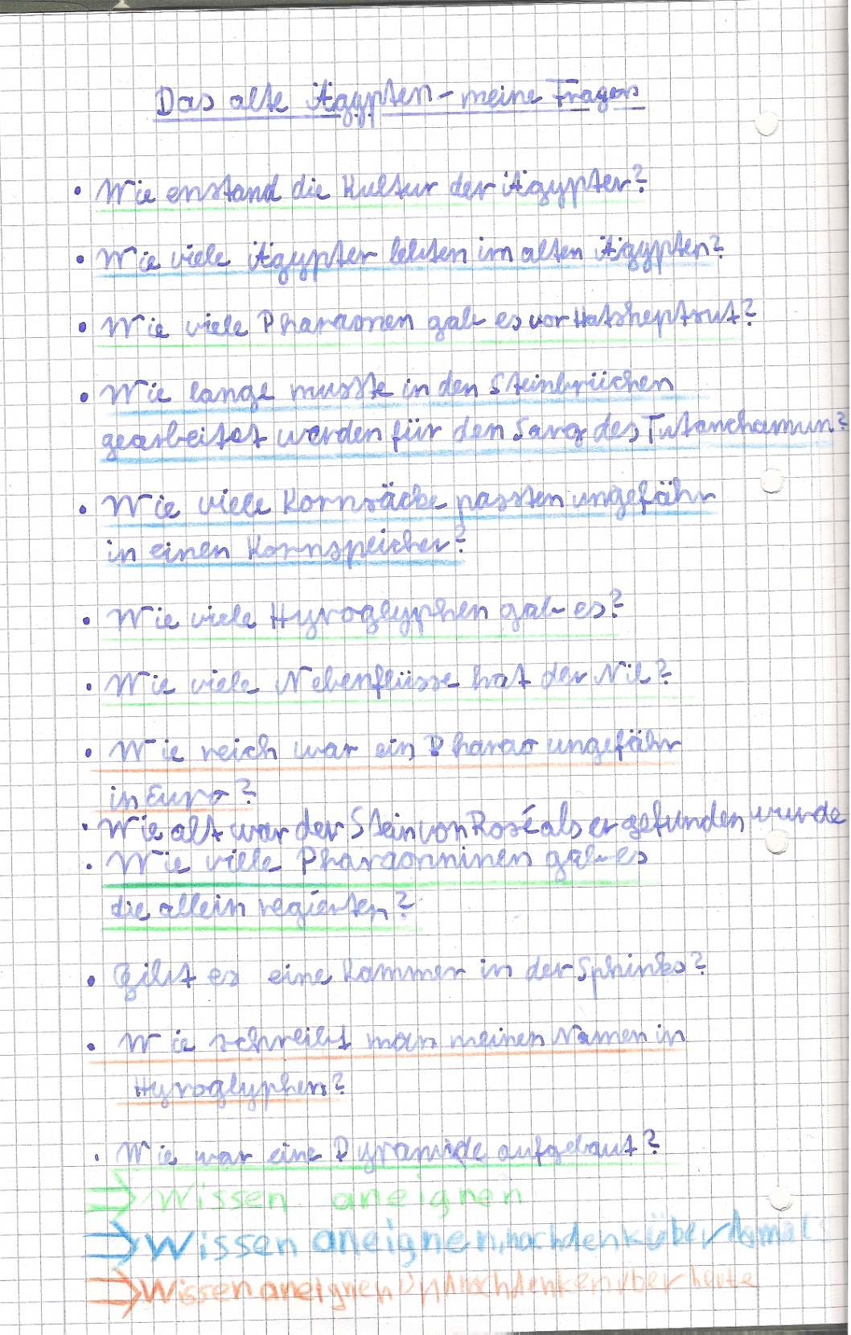
Fragen formulieren – Unterrichtsbeispiel 1
Notes:
Manche SuS hatten nur Wissensfragen
Nach Erlernen dieser Teilkompetenz sollen sie über drei Aspekte verfügen, Fragen zu stellen
Gleichzeitig weitet sich der Blick auf Geschichte
Es geht nicht nur um Wissen
Wir müssen uns einiges erschließen (Reflexionskompetenz)
Geschichte hat etwas mit der Gegenwart zu tun (Orientierungskompetenz)

Slide 18
Fragekompetenz Reflexionskompetenz
Vorwissen: Sachwissen zum Schreiber; Frageklassifizierung: nachdenken über damals
Ziel: ein Sachurteil fällen
Beispiel: UE Ägypten
Material: Vorwissen zur Schrift; Materialien zum Schreiber aus dem Schulbuch
Aufgabe 1: Stelle dir vor, du lebst im Alten Ägypten und lernst schreiben –
fändest du das gut oder schlecht? Du musst eine klare Ent- scheidung treffen.
(TA:)
Was tun?
Wissen aneignen
nachdenken über damals
Meinung aufschreiben mit Begründung
Entscheidung treffen
Material: (Angaben zu Materialien im Schulbuch)
Aufgabe 2: Unterstreiche in deiner Antwort:
Wissen = grün, Meinung = blau
Notes:
Kompetenzen entwickeln sich im Wechselspiel mit anderen Kompetenzen:
Hier: Überlappung von Fragekompetenz und Reflexionskompetenz
Über die Teilkompetenz: nachdenken über damals (siehe Folie)
Aufgabe 1:
Einzelne Arbeitsschritte orientieren sich an den Gütekriterien eines Urteils: Argumente müssen sachlich korrekt sein, pro-contra-Argumente, Perspektive offenlegen
Aufgabe 2:
Überprüfung, ob die Arbeitsschritte tatsächlich eingehalten wurden
Überprüfung fördert Kompetenz: Feststellen des eigenen Handelns und ggf. Verbesserung (bewusst ausgeführter Lernvorgang)
Erworbene Kompetenz der Frageklassifizierung wird dafür genutzt, ein Sachurteil zu fällen (Methode wird am Ende zusammengestellt)
Aufgabe bahnt die Kompetenz, ein Sachurteil zu fällen, an
Gleichzeitig ist die Kompetenz des Sachurteils die Basis dafür, beurteilende Fragen stellen zu können

Slide 19
Fragekompetenz Reflexionskompetenz
Du trennst klar Meinung/
Urteil und Wissen und fällst eine eindeutige Entscheidung. Aber du denkst nicht aus der Sicht eines Ägypters über damals nach.
Du trennst klar Meinung/
Urteil und Wissen, fällst eine eindeutige Entschei-dung und denkst aus der Sicht eines Ägypters über damals nach. Aber du könntest noch viel mehr Wissen in deine Begründung einbringen.
Notes:
Meinung/Urteil und Wissen konnten die meisten SuS trennen
aber jeder zeigt andere Schwächen
diese können aufgrund der Arbeitsschritte klar benannt werden ((Selbst-)Diagnose)
dadurch werden Defizite transparent und können verbessert werden

Slide 20
Fragekompetenz Reflexionskompetenz
Du trennst klar Meinung/
Urteil und Wissen, denkst aus der Sicht eines Ägypters über damals nach und bringst sehr viel Wissen ein. Aber du fällst keine klare Entscheidung.
(…und wurde nicht verspottet oder einem gesagt, wie man es zu machen hat.)

Slide 21
Fragekompetenz Reflexionskompetenz
Vorwissen: Sachwissen zum Schreiber; Frageklassifizierung: nachdenken über damals
Ziel: ein Sachurteil fällen
Beispiel: UE Ägypten
Material: Vorwissen Gruppe 1: Handwerker/Künstler, Gruppe 2: Frauen
Aufgabe 1: (TA)
Handwerker/Künstler oder Frauen in Ägypten – sind sie zufrieden?
Was tun?
Nachdenken über damals: Waren die Ägypter damals zufrieden?
Pro-Contra-Tabelle erstellen (zufrieden-nicht zufrieden)
Meinung aufschreiben mit Begründung
Entscheidung treffen
Notes:
Weitere Aufgabe:
Übung der bereits erworbenen Fähigkeiten
Ausbau der Technik: Stichworte in Pro-Contra-Tabelle machen

Slide 22
Reflexionskompetenz – ein Sachurteil bilden
"Nachdenken über damals" - ein Sachurteil bilden
Erarbeite zu einer Fragestellung Wissen über die Vergangenheit.
Untersuche zu einer Fragestellung die Vergangenheit aus der Sicht eines damaligen Menschen,
z. B. Schrift: Findet ein ägyptisches Kind es gut oder schlecht, schreiben zu lernen?
z. B. Gesellschaft: Sind die Ägypter mit der Gesellschaftsordnung zufrieden oder nicht?
Stelle Argumente für die Beantwortung der Fragestellung zusammen (z.B. in einer Pro-Contra-Liste).
Überprüfe, ob alle Argumente die Sichtweise eines damaligen Menschen berücksichtigen.
Bilde Dir aufgrund der Argumente eine Meinung zu der Fragestellung.
Schreibe einen Text, in dem du deine Meinung darstellst, mit den Argumenten begründest und ein Urteil fällst.
Notes:
Die Arbeit mündete in ein Methodenblatt: Ein Sachurteil bilden
Die Fähigkeit, sich urteilend mit der Geschichte auseinanderzusetzen, fördert die Fragekompetenz:
beurteilende Fragen: gut-schlecht; zufrieden-unzufrieden; KA: müheloses-anstrengendes Leben
Alterität: Wie sahen die Ägypter das?
Das Fällen eines Sachurteils war Teil der KA
KA steht auf dem Server

Slide 23
Fragen formulieren – Unterrichtsbeispiel 2
Vorwissen: Sachkompetenz, Oberbegriffe, z.B.: Herrschaft, Gesellschaft, Politik,
Wirtschaft, Kultur, Religion
Ziel: Fragen formulieren (fachliches Vorwissen)
Beispiel: Beginn der UE Rom
Material: Auftaktdoppelseite Schulbuch; Vorwissen zu Ägypten und Griechenland
Aufgabe 1: Was würdet ihr zu diesem Thema gerne wissen? Sammelt Fragen.
Ergebnis: Ergebnis sammeln, bei Bedarf zu Oberbegriffen passende
Beispiele an die Tafel übernehmen
Aufgabe 2: Was ist ein Oberbegriff? Welche Oberbegriffe haben wir bei Ägypten oder Griechenland benutzt?
TA:
Gesellschaft | Kultur | Wirtschaft
Politik | Religion
Aufgabe 3: Unterstreicht eure Fragen in der entsprechenden Farbe.
Notes:
Die Aufgabenstellungen liegen im Word-Format vor.
Die Fähigkeit, Fragen zu formulieren, hängt auch von der Sachkompetenz ab
bekannte Begriffe (= Konzepte) führen zu der Möglichkeit, nach ihnen zu fragen
Fragen lassen sich danach klassifizieren
Die Fähigkeit, Fragen nach Sachgebieten zu klassifizieren, bereitet die Lösungsstrategie vor: Welchen Sachbereich muss ich untersuchen, um eine Antwort zu finden?

Slide 24
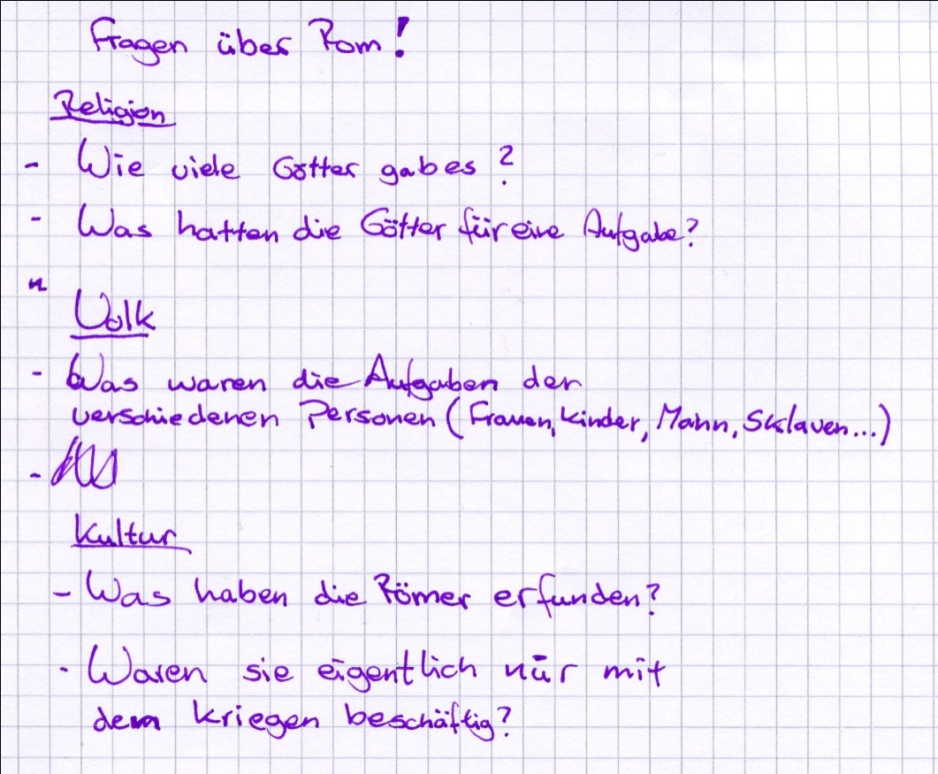
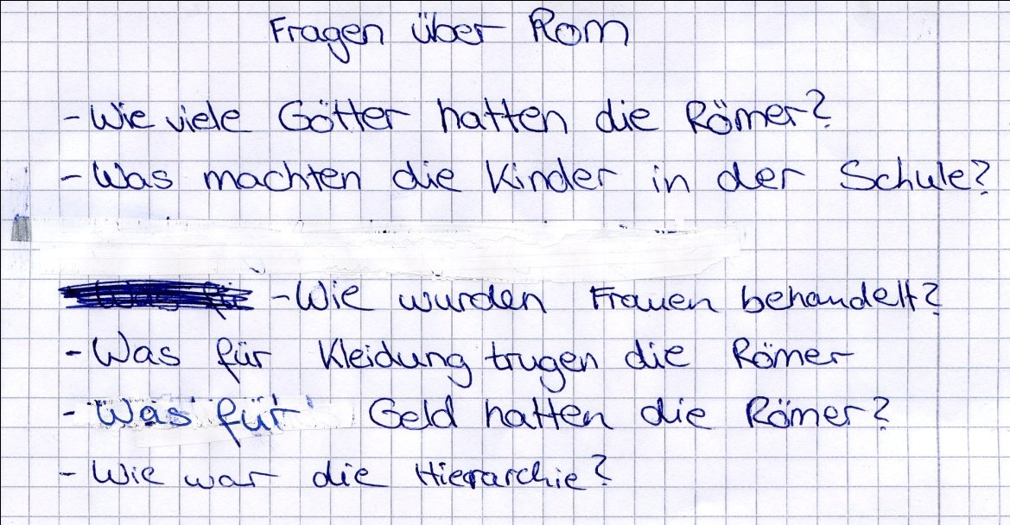
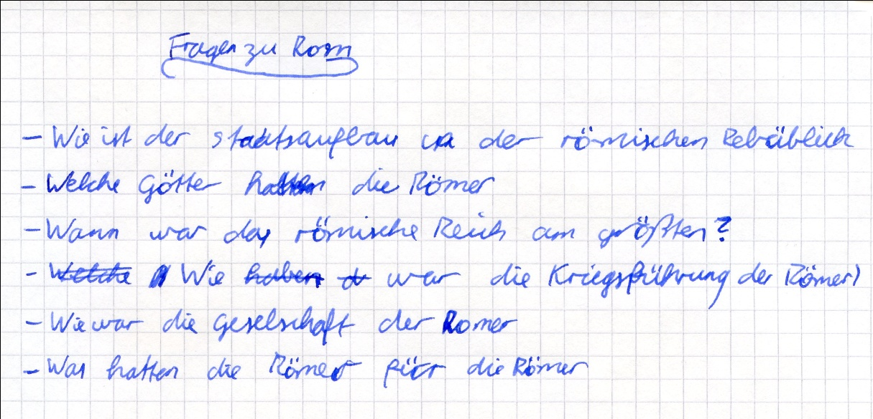
Gesellschaft
Wirtschaft
Politik
Kultur
Religion
Notes:
Fragen zeigen inhaltlichen Zugriff über die erworbene Sachkompetenz
Begriffe und Strukturen (Oberbegriffe) werden genutzt, um Fragen zu stellen
→ mit wachsendem Vorwissen und wachsenden Kompetenzen wachsen die Möglichkeiten, Fragen zu stellen und mit Fragen umzugehen

Slide 25
Praxis: Sachkompetenz

Slide 26
Sachkompetenz
Die Schülerinnen und Schüler können historische Sachverhalte strukturiert erschließen und wieder-
geben.
Die Schülerinnen und Schüler können
historische Sachverhalte in Raum und Zeit einordnen;
Struktur, Prozess, Ereignis und Person unterscheiden;
Zäsuren und Kontinuitäten benennen und in ihrer Bedeutung beurteilen;
bei der Analyse, Strukturierung und Darstellung von historischen Sachverhalten grundlegende Fachbegriffe anwenden
Notes:
Proz. Kompetenzen sollen alters- und niveauspezifisch ausgebildet werden, d.h.
Kompetenzen müssen sukzessive aufgebaut werden
Die erreichten Teilkompetenzen müssen geübt
und um weitere Teilkompetenzen ergänzt werden
Sachkompetenz wird für den zweiten Standard Ägypten empfohlen
Im folgenden Vorschlag für Klasse 6: Welche Teilkompetenzen könnte man in Klasse 6 fördern, um Sachkompetenz zu fördern?

Slide 27
Sachkompetenz
Die Schülerinnen und Schüler können historische Sachverhalte strukturiert erschließen und wieder-
geben.
Die Schülerinnen und Schüler können
historische Sachverhalte in Raum und Zeit einordnen;
Struktur, Prozess, Ereignis und Person unterscheiden;
Zäsuren und Kontinuitäten benennen und in ihrer Bedeutung beurteilen;
bei der Analyse, Strukturierung und Darstellung von historischen Sachverhalten grundlegende Fachbegriffe anwenden.
Notes:
Im folgenden Vorschlag für Klasse 6: Welche Teilkompetenzen könnte man in Klasse 6 fördern, um Sachkompetenz zu fördern (→ Folie)

Slide 28
Sachkompetenz – Vorschlag für Klasse 6
Sachverhalte in Raum und Zeit einordnen | Fachbegriffe erklären können | Sachverhalte strukturieren
Zeitstrahl räumliche Orientierung über Karten Bezug zur Gegenwart herstellen (Orientierungs-kompetenz) | Merkmale zuordnen Beispiele aus Geschichte und evtl. Gegenwart zuordnen (Orientierungs-kompetenz: Unterschiede und Gemeinsamkeiten von Vergangenheit und Gegenwart) | Oberbegriffe erkennen Sachverhalte nach Oberbegriffen strukturieren (Orientierungs-kompetenz: Unterschiede und Gemeinsamkeiten von Vergangenheit und Gegenwart)
Notes:
Auch diese Teilkompetenzen müssen genauer definiert werden
„Fachbegriffe anwenden“
1. Schritt dahin, Fachbegriffe anwenden zu können, ist es, sie erklären zu können, d.h. den Inhalt des Fachbegriffs genau zu verstehen
(→ Folie)
Die Teilkompetenz „Sachverhalte in Raum und Zeit einordnen“ wird hier nicht explizit mit Übungsaufgaben geschult
Diese Förderung erfolgt fortlaufend im Unterricht
Wichtig scheint auch hier der Gegenwartsbezug, z.B. Raum: Wo bin ich – wo Ägypten? Wie „lang“ ist Deutschland – wie „lang“ Ägypten?
Zwei Kernkompetenzen: Begriffe und strukturieren
Beide sollen von Anfang an aufgebaut werden (→ Teilkompetenzen = Folie)

Slide 29
Kriterien für eine Lernaufgabe:
Motivation, hoher Anregungsgrad
klare Zielbeschreibung (= Kompetenzzuwachs)
Relevanz
Sinn, Bedeutung der Aufgabe für den Lerner und die Sache
Vernetzung
Vorwissen, andere Themen, Gegenwart
Differenzierung
aufgabendifferente oder aufgabengleiche Differenzierung/Individualisierung
Verarbeitungstiefe
herausfordernde Aufgaben
vielfältige Auseinandersetzungsprozesse auf unterschiedlichen Anforderungsebenen
Kooperation und formatives Feedback
Lernkompetenz
Erlernen von Lernstrategien (Wie erreiche ich das Ziel?)
Evaluation
Referenzwerte zur Messung des erreichten Kompetenzzuwachses
Notes:
Unterrichtsbeispiele zur Sachkompetenz sind in Form einer Lernaufgabe gestaltet
Lernaufgaben können von SuS selbständig erledigt werden, z.B. in Lernzeit
Sie sind nicht beliebig, sondern Teil eines inhaltlichen Unterrichtskonzept
Sie bauen entsprechend des Lernfortschritts auf Vorwissen und bereits verfügbare Kompetenzen auf
Nach welchen Kriterien ist eine Lernaufgabe gestaltet? (→ Folie)
Zielbeschreibung: richtet sich an den Lerner: Ich-kann-Formulierung
Kooperation ist immer ein wichtiger Baustein beim individuellen Lernen, fördert individuelle Lernprozesse
Lerner soll selbst evaluieren, wie hoch sein Lernfortschritt ist
Evaluation dient auch der Diagnose
Lernaufgaben erlauben individuelle Zuwendung: formatives Feedback

Slide 30
Begriffe erklären – Unterrichtsbeispiel 1
Vorwissen: Sachwissen zu den Themen Pharao und ägyptische Gesellschaft
Ziel: Fachbegriffe erklären
Beispiel: UE Ägypten
Bilder siehe links
Notes:
Vorgestellt wird eine Lernaufgabe. Die Einführung der Kompetenz „Begriffe erklären“ muss aber nicht durch eine Lernaufgabe stattfinden, genauso gut lassen sich die einzelnen Schritte der Lernaufgabe im Arbeitsunterricht verwirklichen. Für diese Variante sind auf dem Server auch Word-Dokumente zu finden. Allerdings mussten nicht alle Aufgaben für den Arbeitsunterricht inhaltlich angepasst werden, manche Aufgaben lassen sich als Arbeitsblätter in den Arbeitsunterricht übernehmen. Diese Aufgaben sind nicht eigens in Word neu erstellt worden, sondern können aus der PDF-Datei ausgedruckt werden.
Erläuterung der Lernaufgabe:
Inhaltsbezogene Kompetenzen Ägypten: Begriffe:
Hochkultur
Herrschaft: Staat, Monarchie, Pharao
Gesellschaft: Hierarchie
Religion: Polytheismus, Pyramide, Totenkult
Schrift: Hieroglyphe
Differenzierung/Individualisierung:
Einstieg: Aufgabe 1
Erarbeitung Lösungsstrategie: Aufgabe 2: Erarbeitung Definition von Begriffen und Begriff Herrschaft
Arbeitsphase: Aufgabe 3 und 4: Erarbeitung Begriff Gesellschaft, Vertiefung Begriff Bundestrainer
Ergebnis/Integrationsphase: Musterlösung Definition, Aushang Plakate, Aufgabe 5, Plenum: Aufgabe 4 und 5
Lernaufgabe:
Klare Zielbeschreibung
Motivation
Bedeutung – nicht nur für die Geschichte, auch für die Gegenwart und alle Fächer
Vernetzung mit Alltagswissen und Vorwissen zu Ägypten
aufgabengleiche Differenzierung:
Aufgabenstellungen sind allen Lernern zugänglich
Lerner können unterschiedliches Niveau erreichen
Beachtung unterschiedlicher Lerntempi:
Methode Begriffserklärung ist nach Aufgabe 2 abgeschlossen
Aufgabe 3 dient der Vertiefung und Erarbeitung des Begriffs Gesellschaft
Aufgabe 4 dient der Vertiefung

Slide 31
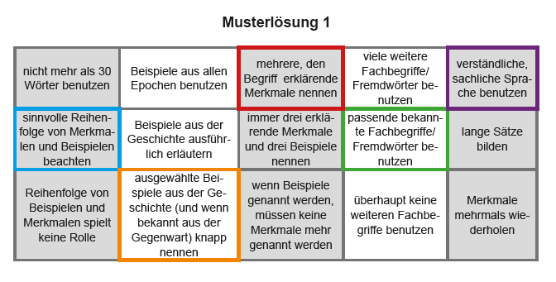
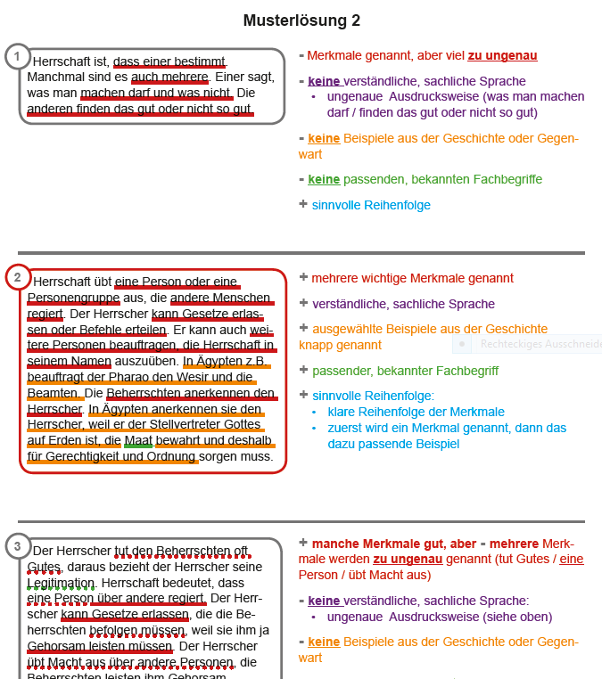
Begriffe erklären – Unterrichtsbeispiel 1 Aufgabe 2
Notes:
Aufgabe 1:
Motivation, Problemstellung, Relevanz, Vernetzung Geschichte und Gegenwart
Aufgabe 2:
Erarbeiten der Methode (Aufgabe 2.1 – 2.3)
Verarbeitungstiefe:
Anwendung der erlernten Methode: Überprüfung der Arbeitsschritte am Beispiel Herrschaft (Aufgabe 2.4)
Überprüfung / Überarbeitung des eigenen Ergebnisses (Aufgabe 2. 5)
Eigenständige Zusammenstellung der methodischen Arbeitsschritte (Aufgabe 2.7)
Kooperation
Richtiges Ergebnis? (Aufgabe 2.3 und 2.6)
Prüfung des Lernfortschritts (Kooperation und Musterlösung)
Nachholen nicht geleisteter Lernschritte durch Besprechung mit Mitschülern/Lehrkraft (Lernschleife)
Lernkompetenz (verfügen über das eigene Lernen)
Erlernen einer altersgerechten Strategie zur Begriffserklärung
klare Benennung einzelner Teilkompetenzen
Evaluation
Möglichkeit zur Überprüfung des Lernergebnisses anhand der Teilkompetenzen

Slide 32
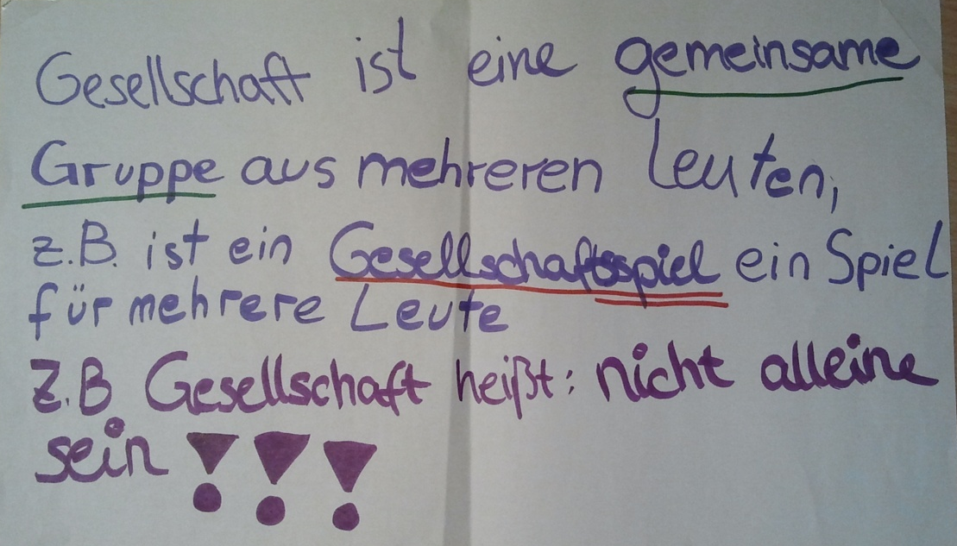
Begriffe erklären – Unterrichtsbeispiel 1 Aufgabe 3
Notes:
Aufgabe 3:
Anwendung der erlernten Methode
gleichzeitig Erarbeitung eines weiteren Begriffs
Individualisierung:
Lösungen auf unterschiedlichem Niveau: Erreichen eines je individuellen Lernstandes
gemeinsame Überprüfung (Unterstreichungen: Merkmal, Beispiel)
Verbesserung der je eigenen Definition (Verbesserung geht aus vom je eigenen Lernstand: „Stufen des Lernstandes“)

Slide 33
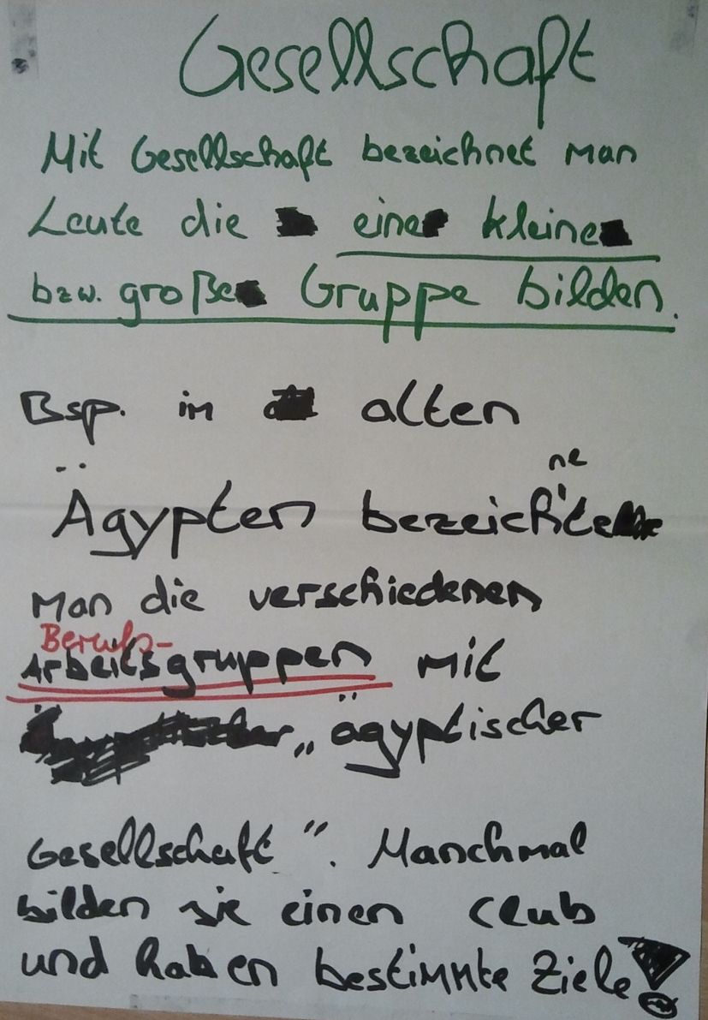
Begriffe erklären – Unterrichtsbeispiel 1 Aufgabe 3
Notes:
Plakat links:
Gruppe hatte zunächst nur den Teil, der mit grüner Schrift geschrieben ist
nach Vergleich mit den anderen Plakaten hat die Gruppe den schwarzen Teil ergänzt
Aufgabe 4:
Bundestrainer-Aufgabe wurde sehr gerne gemacht und wurde lebhaft diskutiert (Motivation, Verarbeitungstiefe)
Die Diskussion drehte sich vor allem auch darum, welches Wissen man bei den Ägyptern voraussetzen kann, so dass sie die Erklärung auch verstehen können
eine zentrale Rolle spielte dabei das Bild mit den Sportarten im Alten Ägypten
Aufgabe 5:
Diese Aufgabe beantwortet die eingangs aufgeworfene Frage
klärt die Bedeutung dieser Methode
Erfahrungen Lernaufgabe:
SuS haben diese Form des offenen Unterrichts sehr gerne angenommen
Sie haben gerne in ihrem Tempo und ihrer Art gearbeitet
Sie haben es auch sehr geschätzt, dass ich für Einzelne Zeit hatte
Ich habe teilweise ganz neue Einblicke in Lernen und Verhalten der SuS bekommen – habe die SuS tatsächlich noch einmal deutlich individueller wahrgenommen

Slide 34
Klassenarbeit - Begriffe erklären
Notes:
Für die Klassenarbeit wurden alle prozessbezogenen und inhaltsbezogenen Kompetenzen transparent gemacht
Vorbereitungszettel wurde 2 Wochen vor der KA ausgegeben
zu der Zeit fehlte noch der Begriff Hochkultur und die Zusammenfassung
Irritationen oder Fragen seitens der SuS gab es keine

Slide 35
Klassenarbeit - Begriffe erklären
Aufgabe 2 (Begriffserklärung):
Beantworte die Aufgabe in Stichworten.
Was musst du bei einer Begriffserklärung tun? Nenne die einzelnen Arbeitsschritte. (4 Punkte)
Aufgabe 3 (Begriffserklärung):
Beantworte die einzelnen Aufgaben in ganzen Sätzen in einem zusammenhängenden Text.
Erkläre die Begriffe
Herrschaft (4 Punkte)
Hierarchie (4 Punkte)
Notes:
Methode ist Teil der Kompetenz, daher Frage nach der Methode
4 von 5 Arbeitsschritten habe ich erwartet

Slide 36
Klassenarbeit - Begriffe erklären
Herrschaft übt eine oder mehrere Person(en) aus. Sie befehlen den Rangniedrigeren und können Gesetze erlassen. Die Herrscher können auch Leute beauftragen in ihrem Namen etwas auszuführen. Bsp. In Ägypten befahl der Pharao dem Wesir in seinem Namen etwas zu erledigen. Diese erkannten den Pharao als Herrscher an, weil er der Stellvertreter Gottes auf Erden ist und führte den Auftrag aus
Herrschaft: Herrschaft üben ein oder mehrere Personen aus. Sie können Entscheidungen treffen und über niedrigere Ränge bestimmen. Im alten Ägypten, z.B. herrschte der Pharao an oberster Stelle. Er allein konnte über die anderen Ränge bestimmen. Der unter ihm liegende Rang über den unter ihnen usw. Mit Herrschaft besitzt man gleichzeitig auch sehr viel Macht. Man kann allein seinen Willen und seine Meinung durchsetzen.
Herrschaft:
Herrschaft hat etwas mit herrschen zu tun, wie z.B. der Pharao in Ägypten. Er herrscht über beispielsweise Bauern und erteilt ihnen Befehle.
Notes:
rot = Merkmal
orange = Beispiel
grün = bekannter, passender Fachbegriff
lila = verständliche, sachliche Sprache
blau = sinnvolle Reihenfolge
unterschiedliches Niveau wird deutlich
weiterführende Begriffsarbeit muss an diese unterschiedlichen Niveaus anknüpfen
bei den SuS beobachtete Lernstrategie auf eine KA:
tw. ist die Lernstrategie „Auswendiglernen“
Aufgabe 2: Nenne die einzelnen Arbeitsschritte wurde unabhängig von der Begriffsdefinition erledigt
Diese SuS haben Methode Begriffsdefinition nicht auf das Definieren des Begriffs bezogen und dann ggf. auch Arbeitsschritte ausgelassen

Slide 37
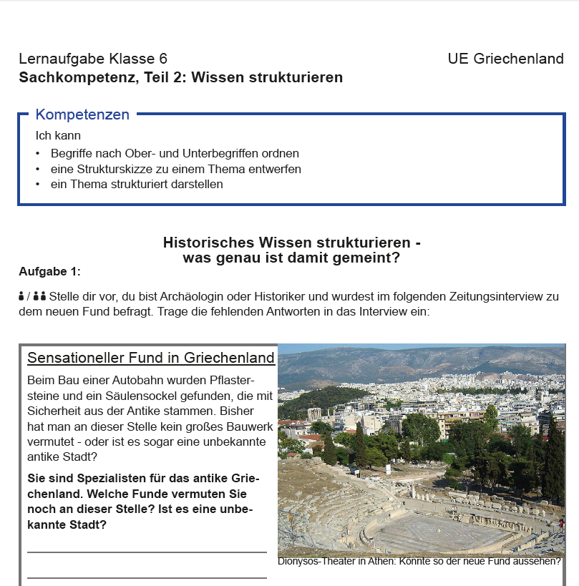
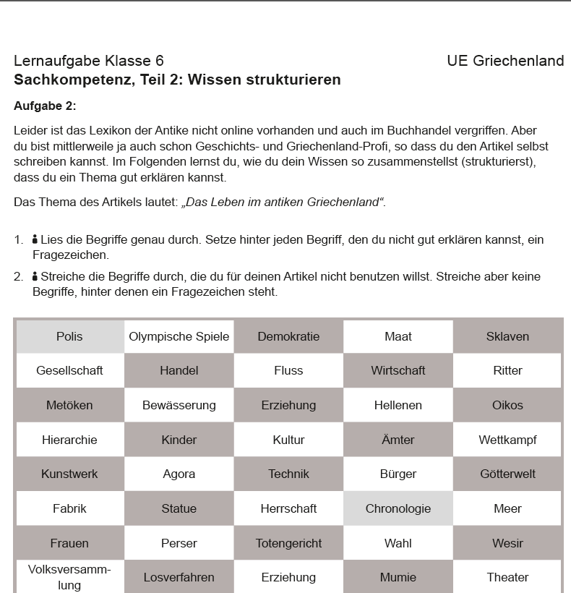
Historisches Wissen strukturieren– Unterrichtsbeispiel 2
Vorwissen: Sachwissen zum Thema Ägypten und Griechenland
Ziel: ein Thema nach Oberbegriffen strukturieren
Beispiel: Abschluss der UE Griechenland
Lernaufgaben liegen in einer Formatierung für den Arbeitsunterricht vor.
Notes:
Inhaltsbezogene Kompetenzen Ägypten und Griechenland: Begriffe
Differenzierung/Individualisierung:
Einstieg: Aufgabe 1
Motivation, Problemstellung, Relevanz (Notwendigkeit einer präzisen Erklärung), Vernetzung Geschichte und Gegenwart
Erarbeitung Lösungsstrategie und Lösung: Aufgabe 2-4:
Wiederholung Begriffe Griechenland, tw. Ägypten
Erarbeitung Methode: Definition von Oberbegriffen und Strukturierung
Verfassen eines darstellenden Textes
Ergebnis/Integrationsphase: Aufgabe 4-5
Ergebnisse evaluieren (Schüler - Lehrkraft)
Lernaufgabe:
Klare Zielbeschreibung
Motivation
Relevanz – nicht nur für die Geschichte, auch für die Gegenwart und alle Fächer
Vernetzung
mit Alltagswissen und Vorwissen zu Ägypten
Wiederholung Begriffskompetenz
aufgabengleiche Differenzierung:
Aufgabenstellungen sind allen Lernern zugänglich
Lerner können unterschiedliches Niveau erreichen
Beachtung unterschiedlicher Lerntempi: fehlt bisher
eine einfache Selbstevaluation am Ende
Die Lernaufgaben liegen auch im Word-Format vor
Formatierung ist für den Arbeitsunterricht angepasst
Man kann sie im Arbeitsunterricht einsetzen: Einstieg, Erarbeitung, Ergebnis

Slide 38
Historisches Wissen strukturieren– Unterrichtsbeispiel 2 - Schülerergebnisse

Slide 39
Historisches Wissen strukturieren– Unterrichtsbeispiel 2 - Schülerergebnisse

Slide 40
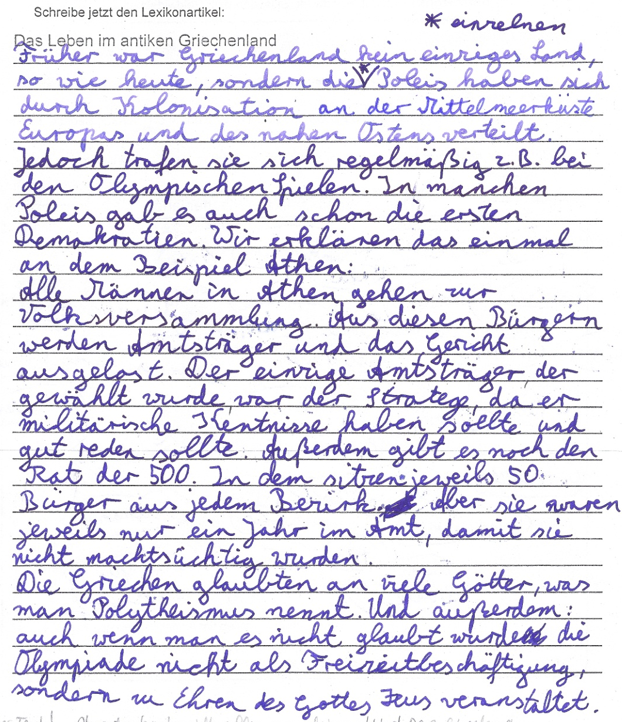
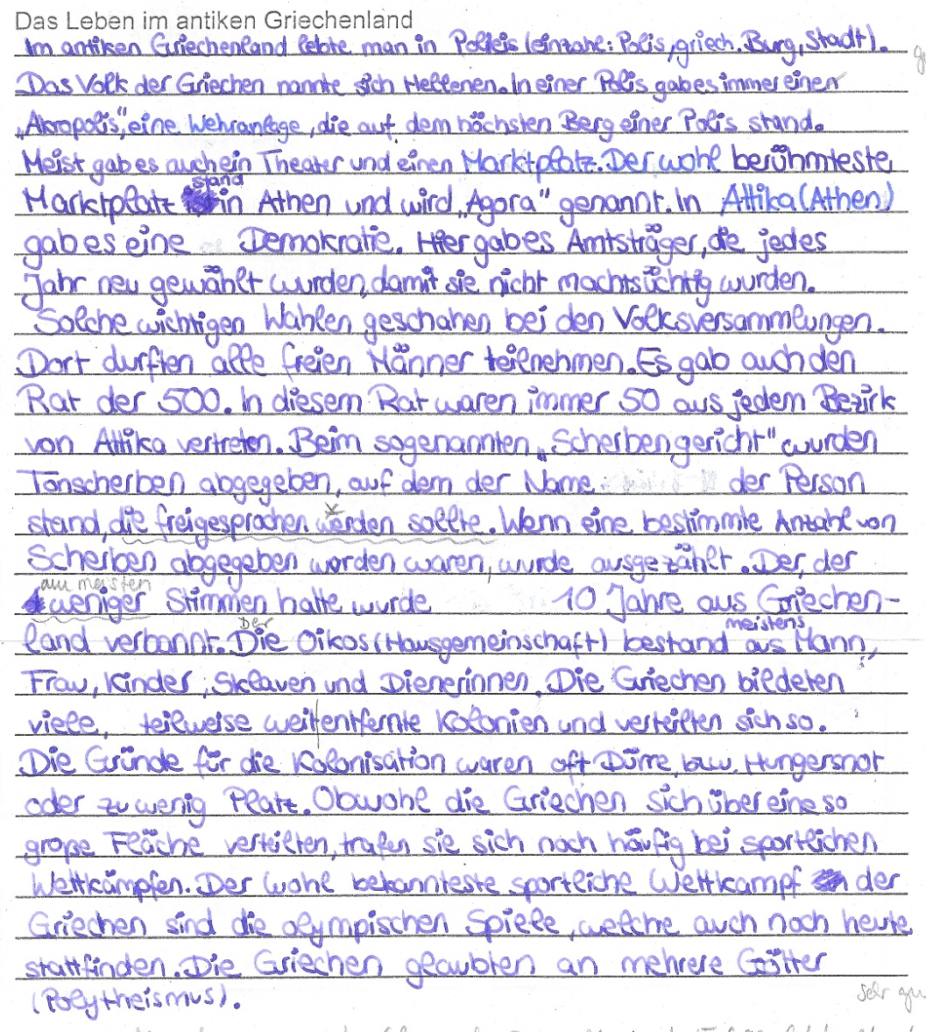
Historisches Wissen strukturieren– Unterrichtsbeispiel 2 - Schülerergebnisse

Slide 41
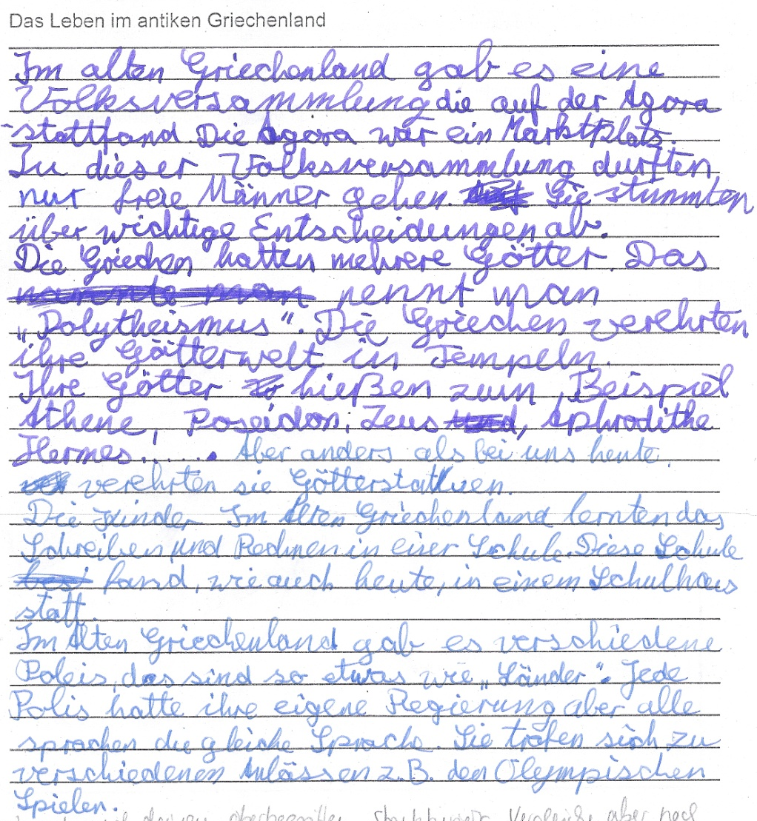
Historisches Wissen strukturieren– Unterrichtsbeispiel 2 - Schülerergebnisse

Slide 42
Klassenarbeit – Wissen strukturieren
Aufgabe 1 (Strukturierung):
Stelle dir vor, du sollst ein Schulbuchkapitel über die Gemeinsamkeiten der Griechen schreiben. Dazu musst du aber erst einmal eine gute Gliederung des Kapitels erstellen. (12 Punkte)
Streiche in der Tabelle alle Begriffe durch, die nicht zu diesem Thema passen. (2 Punkte)
Wähle 3-5 Begriffe als Oberbegriffe aus, die für das Thema passend sind. (3 Punkte)
Erstelle eine Mind-Map oder eine Tabelle, in der du diesen Oberbegriffen die weiteren Begriffe aus der Tabelle zuordnest. (4 Punkte)
Ergänze in einer anderen Farbe zehn weitere Begriffe, die du passend und sinnvoll findest. (3 Punkte)
Notes:
Insgesamt 34 Punkte, also ein gutes Drittel für die Strukturierungsleistung (einschließlich zusätzlichem Sachwissen → 4.)
Aufgabe 2 und 3: Wissen, einmal als Schaubild, einmal als Text darzustellen
Aufgabe 4: Sachurteil

Slide 43
Klassenarbeit – Wissen strukturieren
Kolonisation | Mumien | Vorbild | Sportarten/Disziplinen | Hilfe bei den Aufgaben des Lebens | Perserkönig
Polis/Poleis | Olympische Spiele | Romulus und Remus | Heldensagen | spartanische Erziehung | Kampfesmut
Wagenrennen | Odysseus | Ackerland | Monarchie | Religion | Teilnehmer
Attika | Verehrung der Götter | Erklärung des menschlichen Lebens | Zeus | Siedlung | Sieger
Notes:
Tabelle zu Aufgabe 1

Slide 44
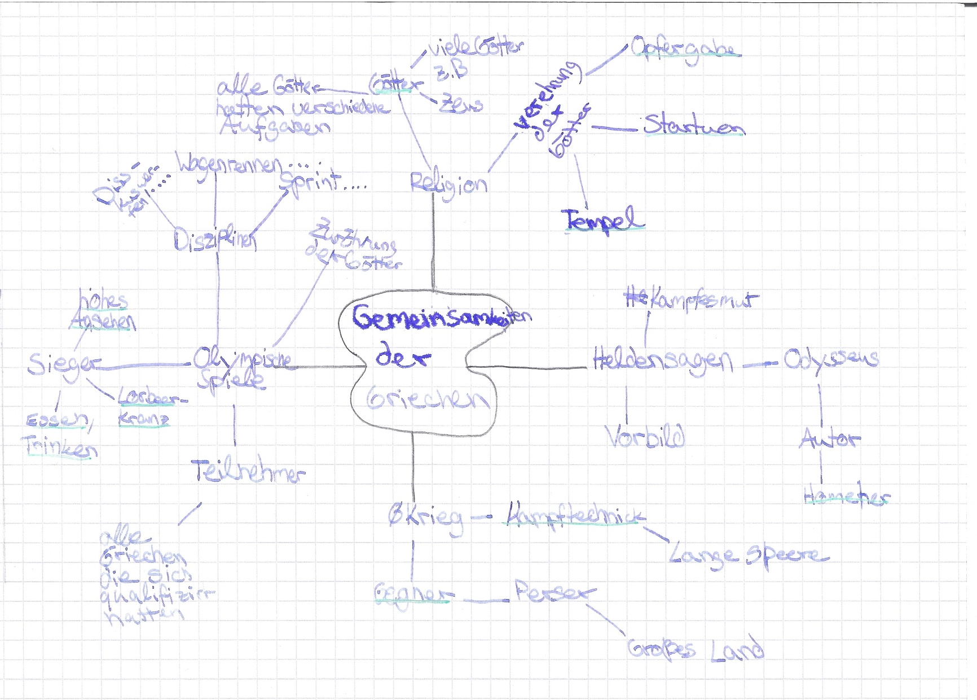
Historisches Wissen strukturieren– Klassenarbeit - Schülerergebnisse

Slide 45
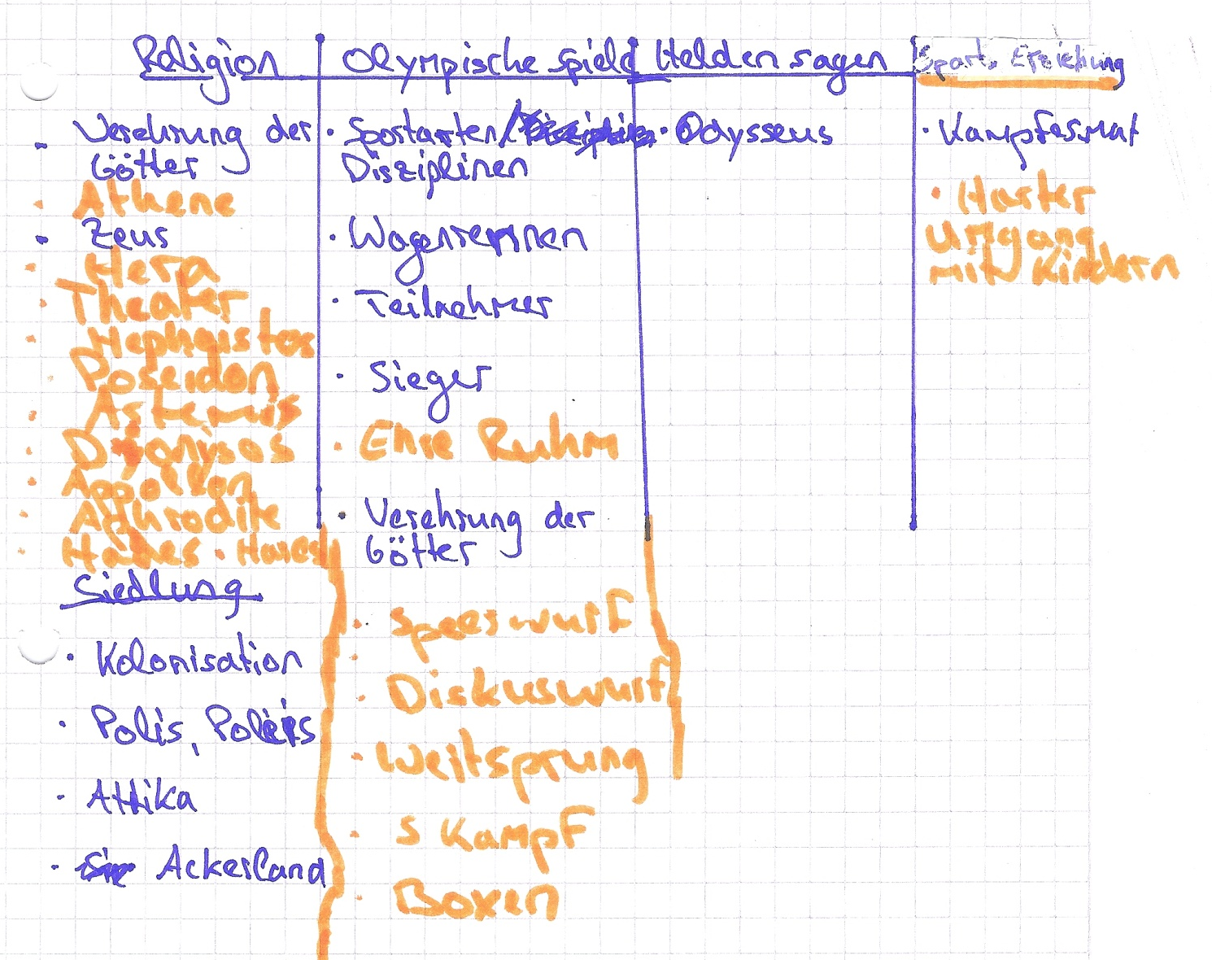
Historisches Wissen strukturieren– Klassenarbeit - Schülerergebnisse

Slide 46
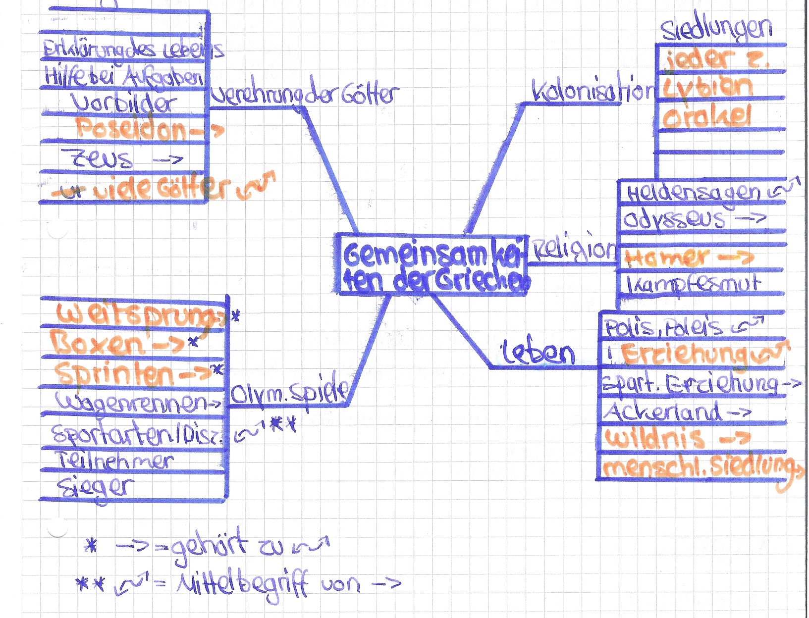
Historisches Wissen strukturieren– Klassenarbeit - Schülerergebnisse

Slide 47
Danke!

